Slide 1


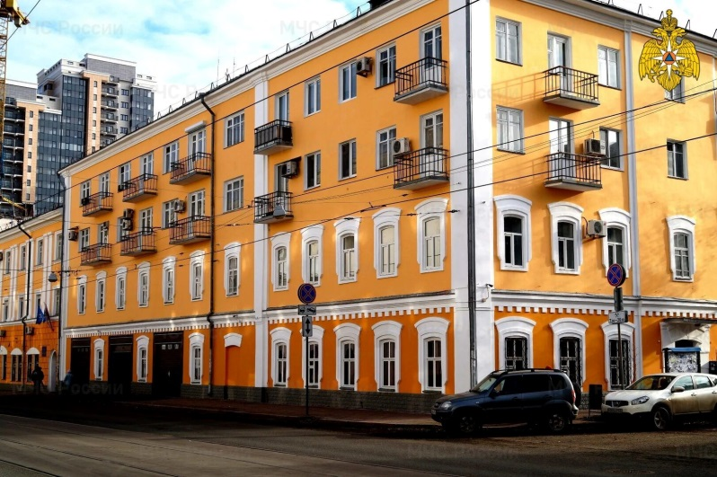
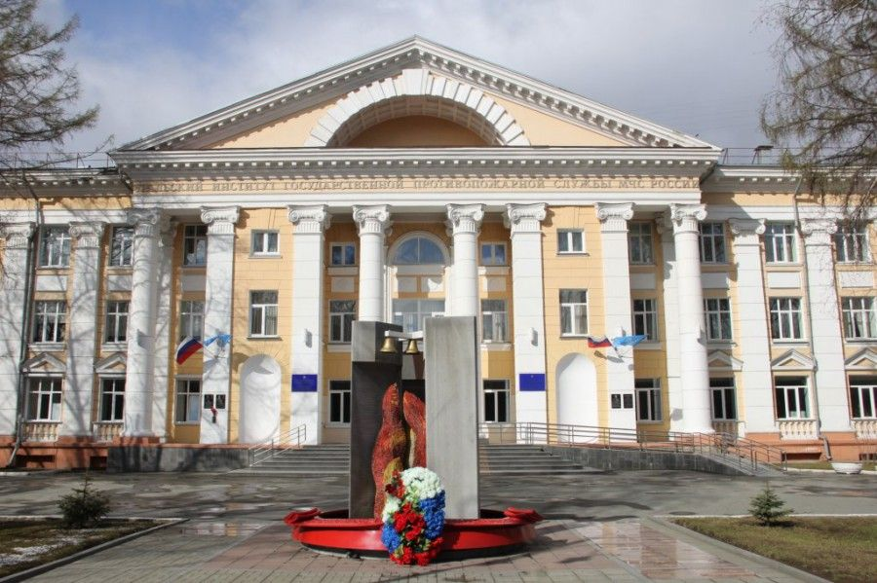
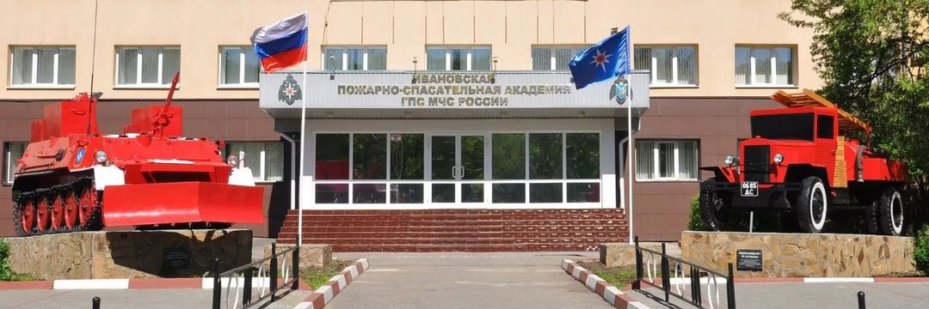
Главное управление МЧС России
по Самарской области
Проводит набор на обучение в высшие учебные заведения МЧС России
УРАЛЬСКИЙ ИНСТИТУТ
ГОСУДАРСТВЕННОЙ ПРОТИВОПОЖАРНОЙ СЛУЖБЫ
МЧС РОССИИ
ИВАНОВСКАЯ ПОЖАРНО-СПАСАТЕЛЬНАЯ АКАДЕМИЯ
ГОСУДАРСТВЕННОЙ ПРОТИВОПОЖАРНОЙ СЛУЖБЫ
МЧС РОССИИ

Slide 2
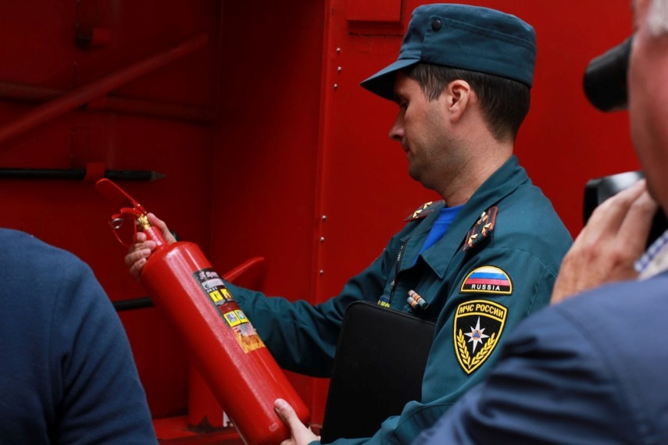
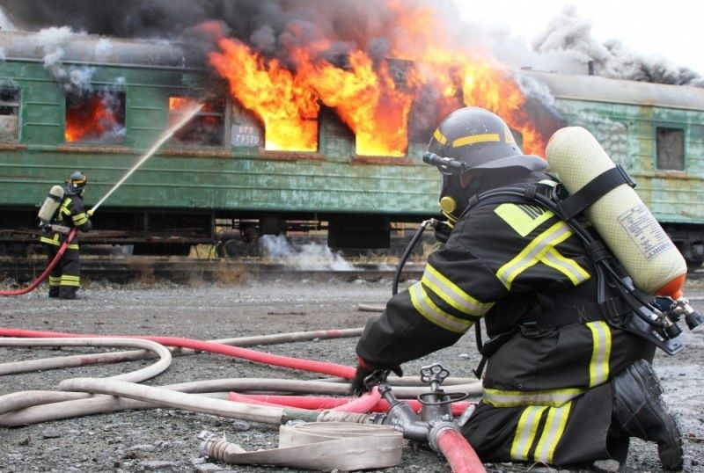
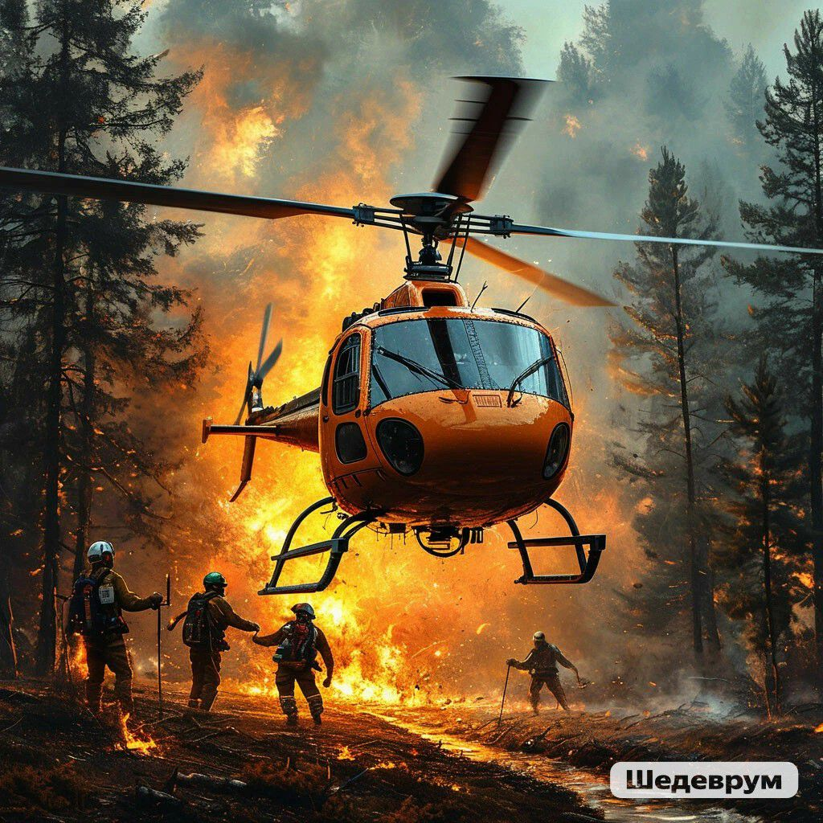
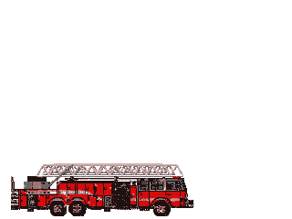
Набор проходит по специальностям:
«Пожарная безопасность»
«Техносферная безопасность»

Slide 3
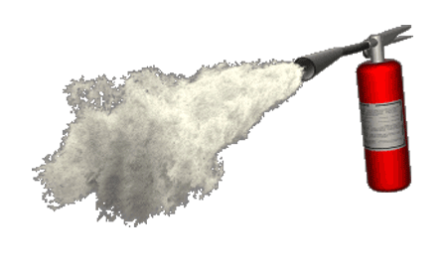
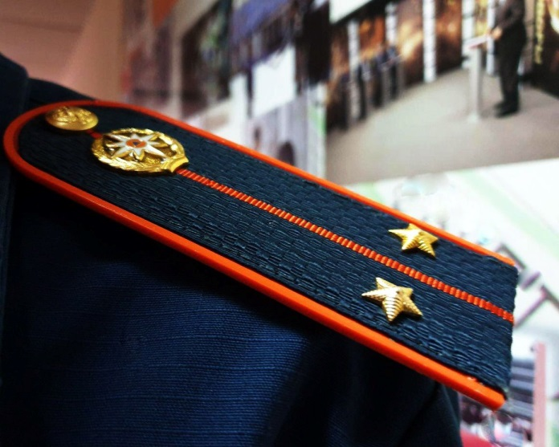
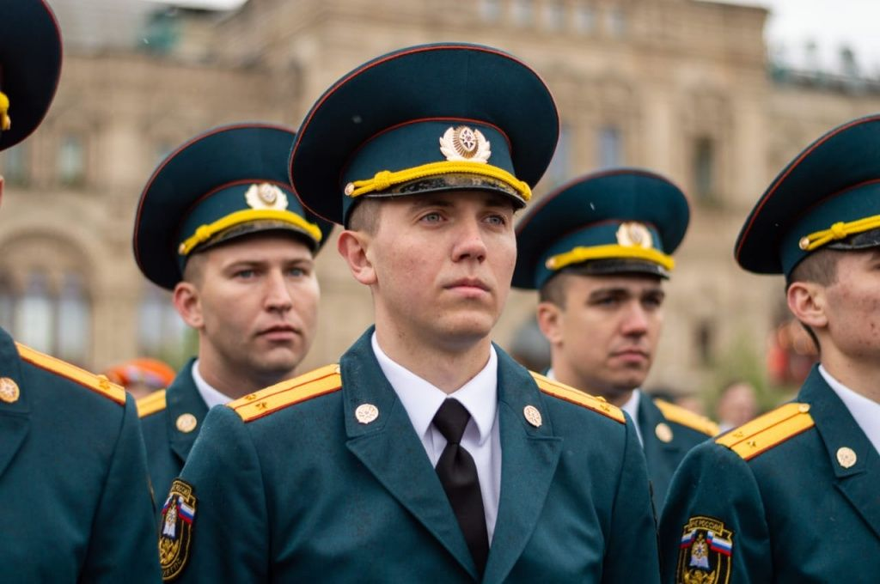
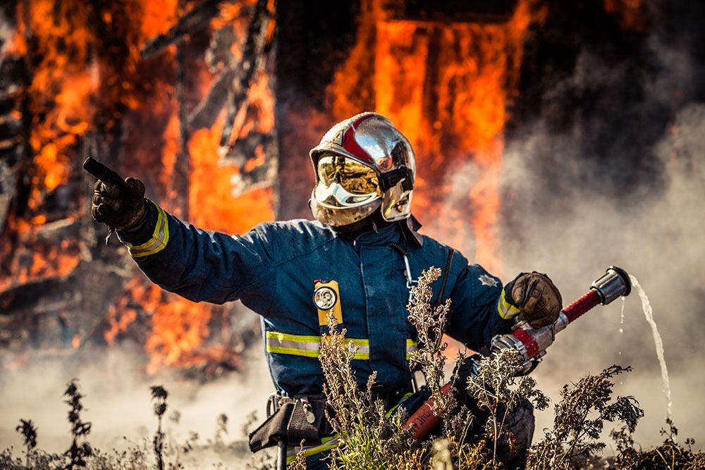
По окончании образовательного учреждения
МЧС России присваивается:
квалификация
«Бакалавр» или «Специалист»
специальное звание
«лейтенант внутренней службы»

Slide 4
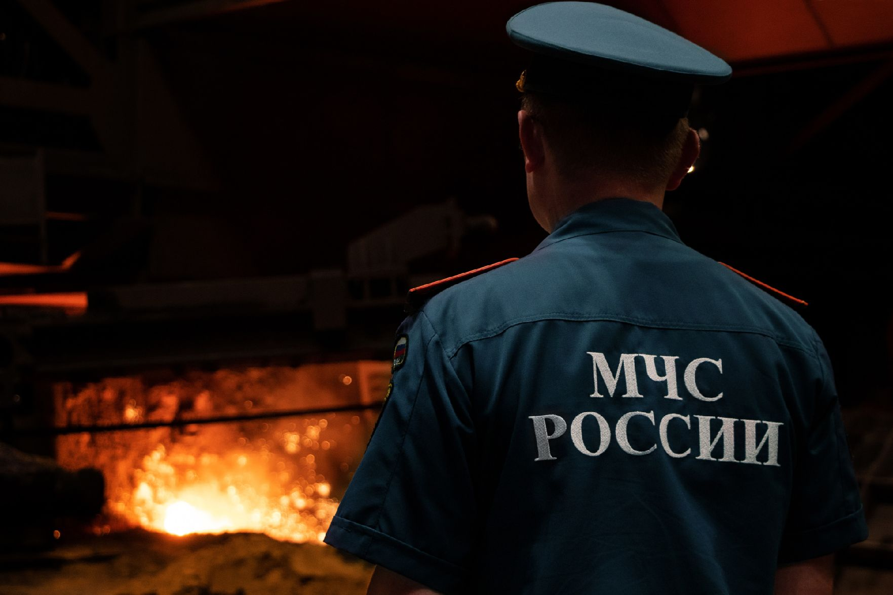
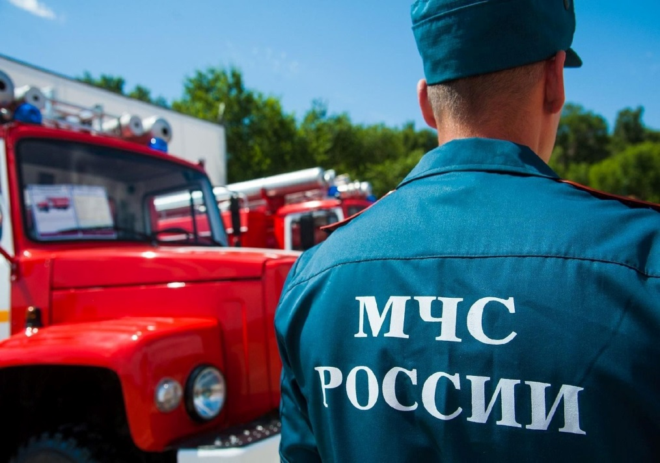
ПОЛНОЕ ГОСУДАРСТВЕННОЕ ОБЕСПЕЧЕНИЕ;
ПОЛУЧЕНИЕ СТИПЕНДИИ ОТ 15 ДО 25 ТЫС. РУБЛЕЙ; ПОЛНОЕ ОБМУНДИРОВАНИЕ;
2 КАНИКУЛЯРНЫХ ОТПУСКА В ГОДУ;
ГАРАНТИРОВАННОЕ МЕСТО СЛУЖБЫ В ОДНОМ ИЗ ПОДРАЗДЕЛЕНИИ ГЛАВНОГО УПРАВЛЕНИЯ МЧС РОССИИ ПО САМАРСКОЙ ОБЛАСТИ;
ДОСРОЧНЫЙ ВЫХОД НА ПЕНСИЮ ПО ВЫСЛУГЕ ЛЕТ

Slide 5
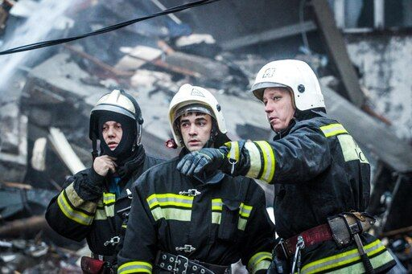

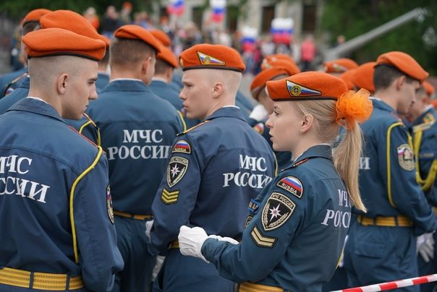
Если вы решили стать молодым специалистом, обращайтесь
в отдел кадровой, воспитательной работы и профессионального обучения
Главного управления МЧС России
по Самарской области по адресу:
г. Самара, ул. Галактионовская, 193,
тел. 8(846) 338-96-16

